Slide 1
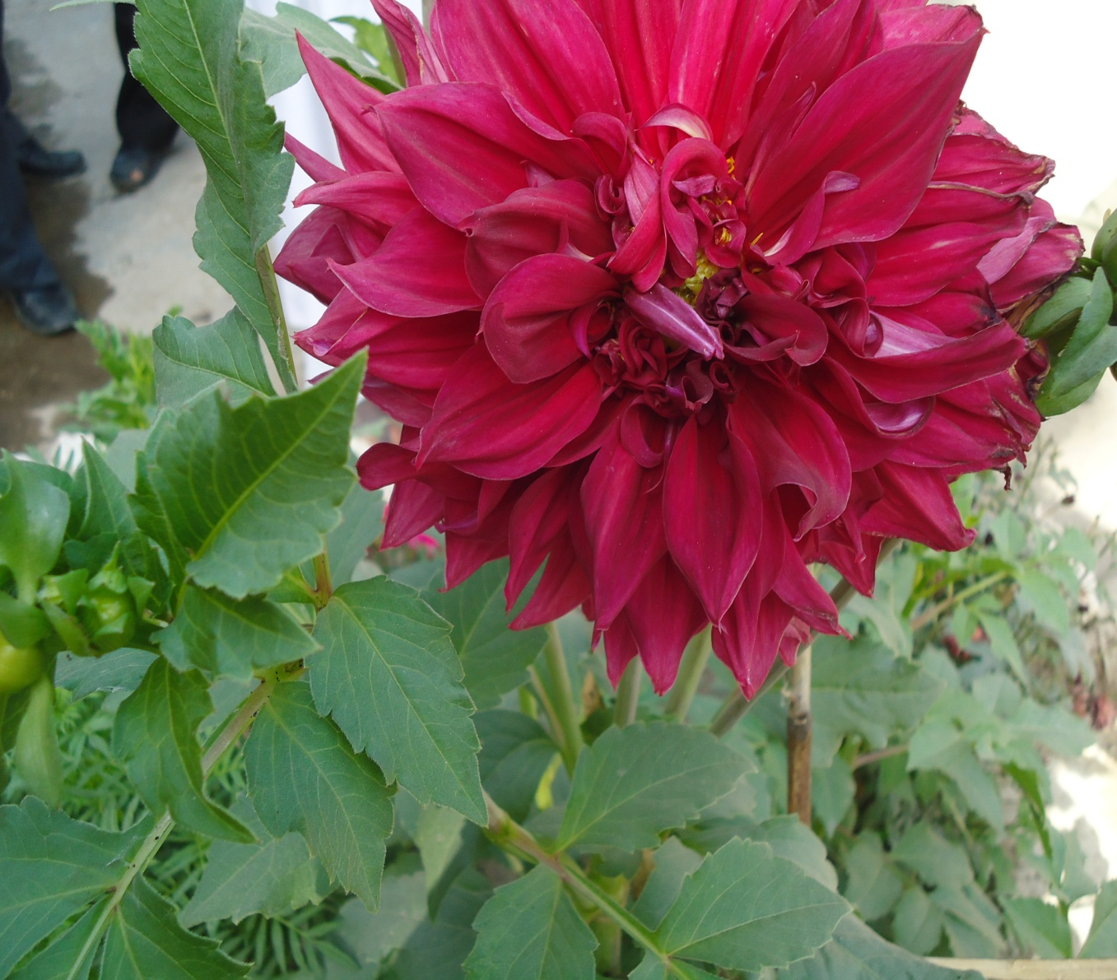
স্বাগতম

Slide 2


পরিচিতি
দিলীপ কুমার রায়
সহকারি শিক্ষক
তালুক শাখাতী উচ্চ বিদ্যালয়
কালীগঞ্জ, লালমনিরহাট ।
০১৭৩৮২৯৮৩১৫
শ্রেণিঃ নবম
বিষয়ঃ ভূগোল ও পরিবেশ
অধ্যায়ঃ নবম
সময়ঃ৪০মিনিট
তারিখঃ ১২/১০/২০১৭

Slide 3
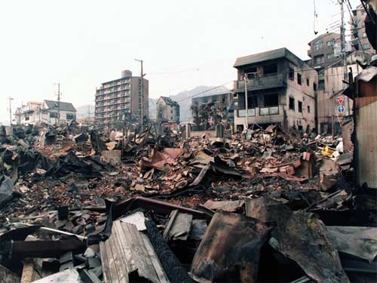
নিচের ছবি গুলো মনযোগ সহকারে লক্ষ্য কর

Slide 4
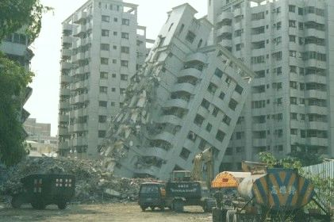

Slide 5
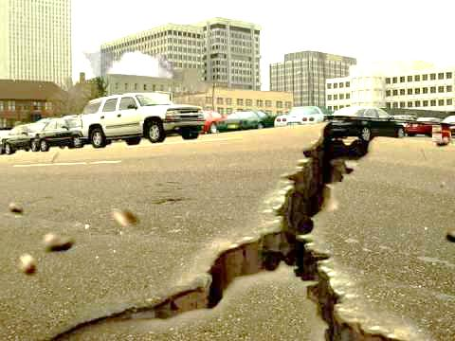
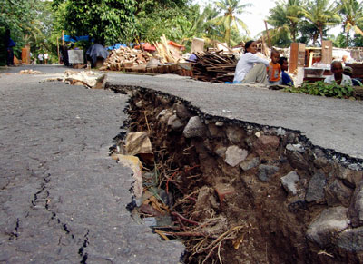
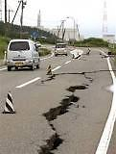
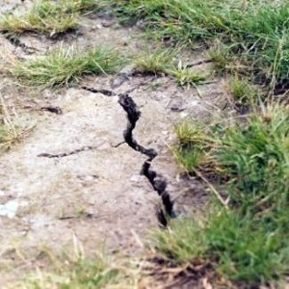
এসব কেন ঘটে?

Slide 6
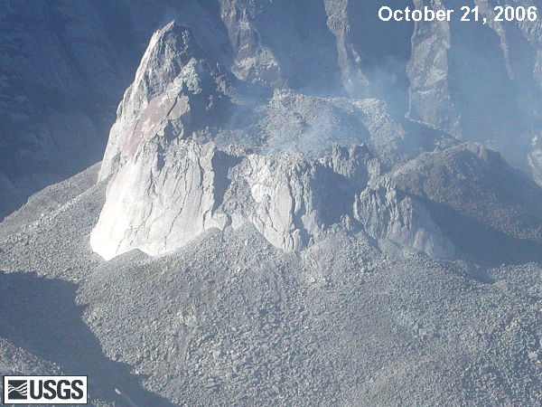
শিরোনাম
ভূমিকম্প

Slide 7
শিখনফল
  ভূমিকম্প কী তা বলতে পারবে।
  ভূমিকম্পের কারণ বলতে পারবে।
  ভূমিকম্পের ফলাফল বর্ণনা করতে পারবে ।

Slide 8
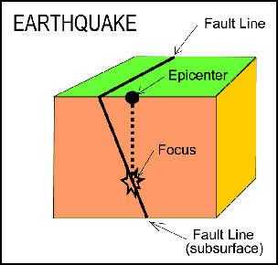
ভূমিকম্প
উপকেন্দ্র
কেন্দ্র

Slide 9
মিলিয়ে নাও
কখনো কখনো ভূপৃষ্টের কতক অংশ হঠাৎ কোন কারণে কেঁপে উঠে। এ কম্পন অত্যন্ত মৃদু থেকে প্রচন্ডহয়ে থাকে যা মাত্র কয়েক সেকেন্ড স্থায়ী হয় ।ভূপৃষ্ঠের এরুপ আকস্মিক ও ক্ষণস্থায়ী কম্পনকে ভূমিকম্প বলে।

Slide 10
একক কাজ
ভূমিকম্প কী ?

Slide 11
এখন আমরা ভূমিকম্পের কারন সম্পর্কে জানব ------

Slide 12
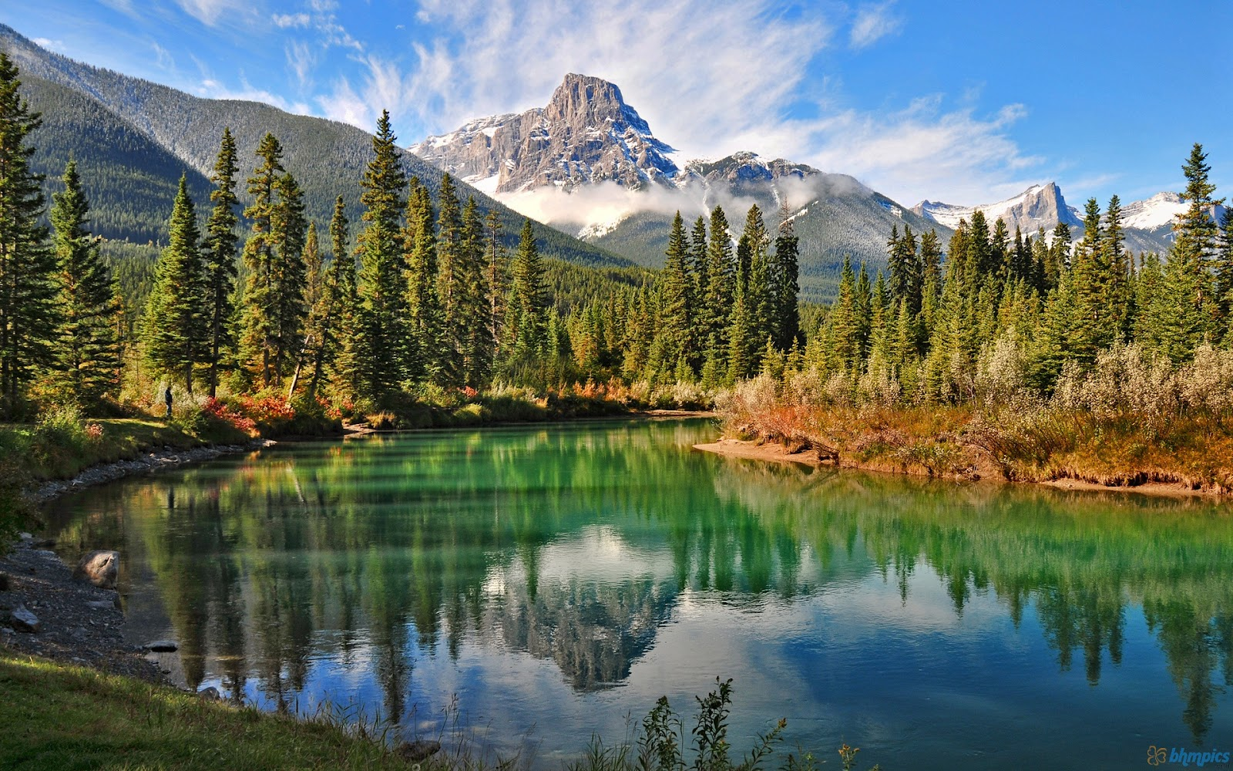
কোনো কারণে পাহাড় ও পর্বত থেকে বৃহৎ শিলাখণ্ড ভূত্বকের ওপর ধ্বসে পরলে ভূমিকম্প হয় ।

Slide 13
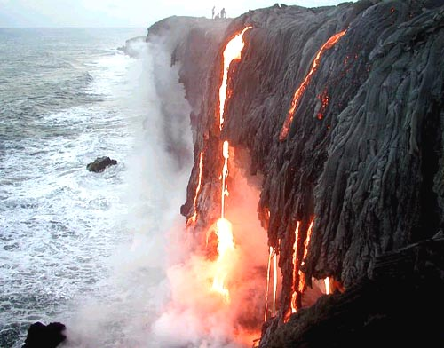
আগ্নেয়গিরির লাভা প্রচন্ড শক্তিতে ভূ অভ্যন্তর থেকে বের হয়ে আসার সময় ভূমিকম্প হয়।

Slide 14
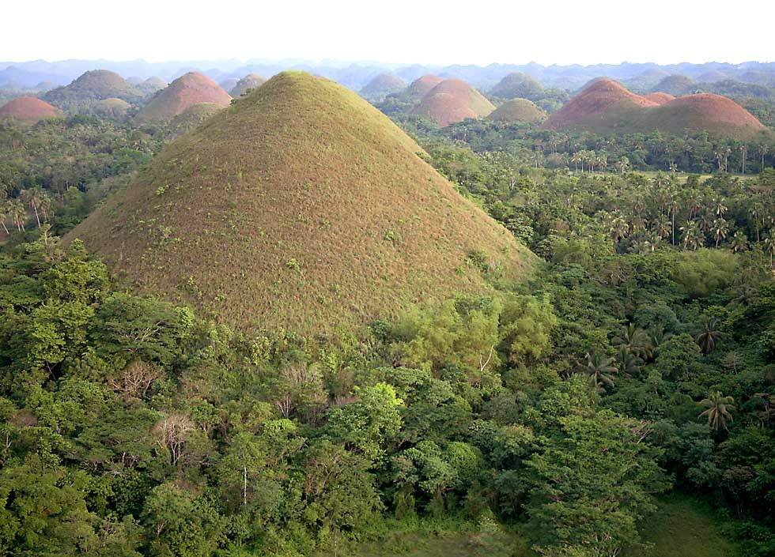
পাহাড়িয়া অঞ্চলে ভূমিতে কম্পনের কারণে ফাটলের সৃষ্টি হলে সেই ফাটল থেকে আবার ফাটল বৃদ্ধি পেলে ভূমিকম্প হয়।

Slide 15
ভূমিকম্পের কারণসমূহ
পাহাড় পর্বত থেকে বৃহৎ শিলাখণ্ড ভূত্বকে ধ্বসে পড়লে।
পৃথিবীর অভ্যন্তরে বড় রকমের শিলাতে ভাঁজের সৃষ্টি হলে।
তাপ বিকিরণের ফলে ভূগর্ভ সংকুচিত হলে ভূগর্ভস্থ শিলাস্তরে ভারের সামঞ্জস্য রক্ষা করতে যে পরিবর্তন ঘটে।
ভূগর্ভে সঞ্চিত বাষ্পের চাপ অধিক হলে তা ভূত্বকের নিম্নভাগে ধাক্কা দিলে।
আগ্নেয়গিরির অগ্ন্যুৎপাত , উপরের প্রবল চাপ, গুহার ভাঙ্গন,খনির ভাঙ্গন,হিমবাহের প্রভাব প্রভৃতি।

Slide 16
জোড়ায় কাজ
ভূমিকম্পের কারণসমূহ চিহ্নিত কর ।

Slide 17
ফলাফল

Slide 18
ভূমিকম্পের
ফলাফল
শিলাস্তরে ভাঁজ পড়ে।
সমুদ্রতল উপরে উত্থিত হয়ে দ্বীপের সৃষ্টি।
ভূত্বকে অসংখ্য ফাটল ও চ্যুতির সৃষ্টি ।
স্থলভাগের স্থান বসে যায় ও জলাশয়ের সৃষ্টি।
বন্যা দেখা দেয়। বহু মানুষ, জীবজন্তু মৃত্যুমুখে পতিত হয়।
পর্বতগাত্র থেকে হিমানিসম্প্রপাত ও শিলাপাত হয়।
নদীর গতিপথ পরিবর্তিত হয় ও অনেক ক্ষেত্রে নদী শুকিয়ে যায়।

Slide 20
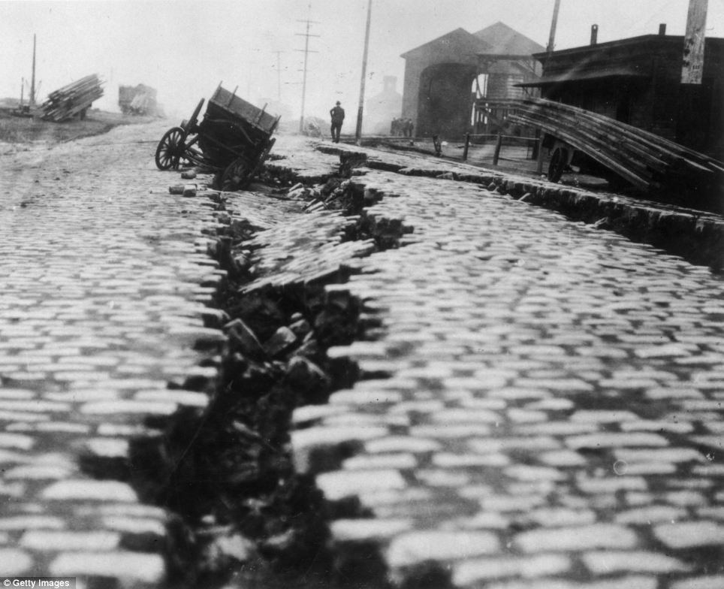

Slide 21
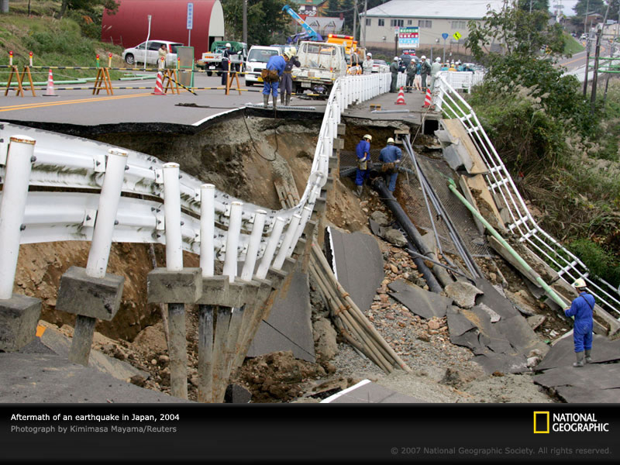

Slide 22
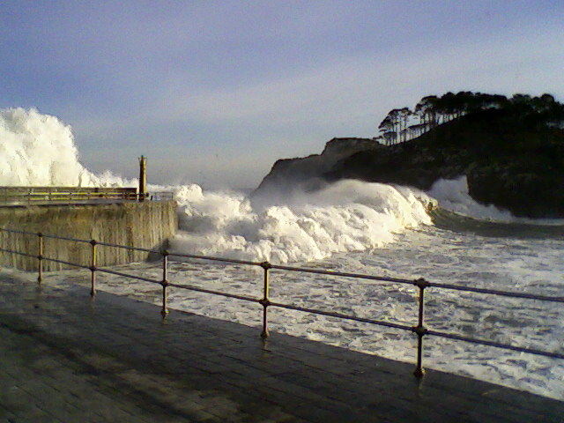

Slide 23
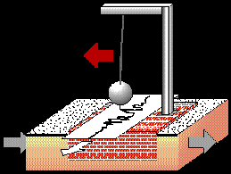
আচ্ছা বলতো এই যন্ত্রের নাম কী?
এটি ভূমিকম্পের গতি ও তীব্রতা পরিমাপক যন্ত্র ।
এর নাম সিসমোগ্রাফ।

Slide 24
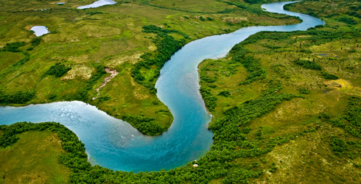
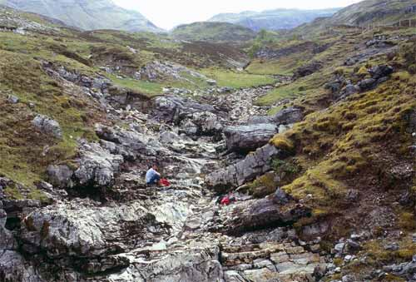
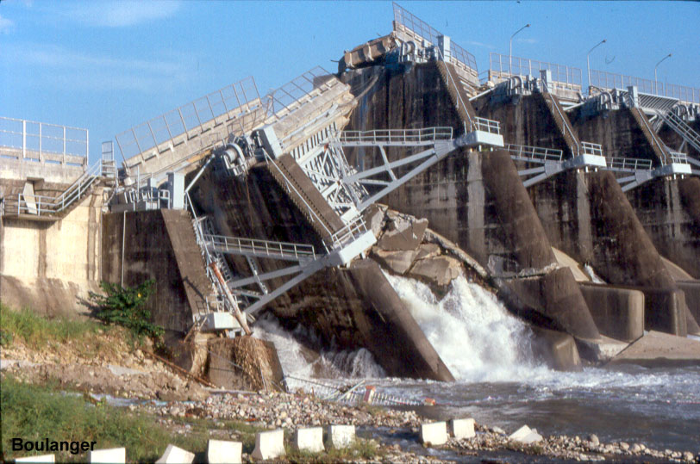
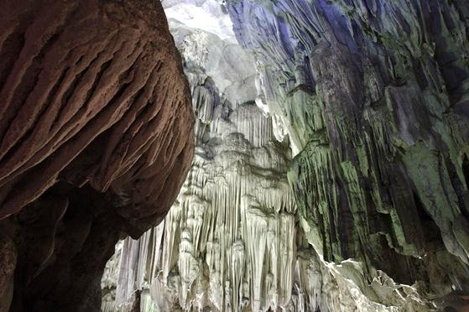

Slide 25
দলীয় কাজ
ভূমিকম্পের ফলাফলগুলি লিখ ।

Slide 26
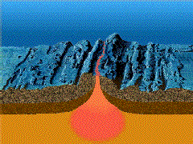
মূল্যায়ন
চিত্রে কী দেখতে পাচ্ছ? এতে কী ঘটে?
ভূমিকম্পের গতি ও তীব্রতা পরিমাপক যন্ত্রের নাম কী?
ভূমিকম্পের ২টি কারণগুলো বল ।
ভূমিকম্পের ১টি ফলাফল বল।

Slide 27
বাড়ির কাজ
ভূমিকম্প থেকে রক্ষা পাওয়ার জন্য কী কী করনীয় তার একটি তালিকা তৈরী করে নিয়ে আসবে ।

Slide 28
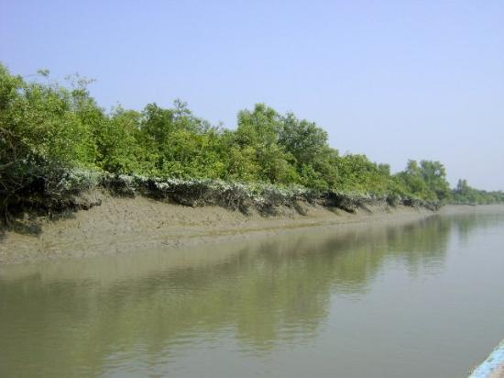

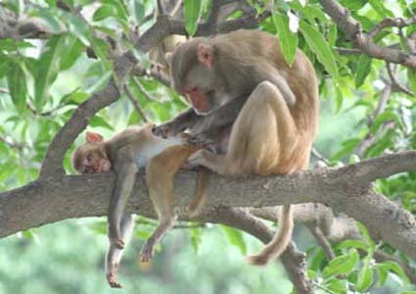
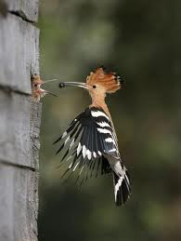
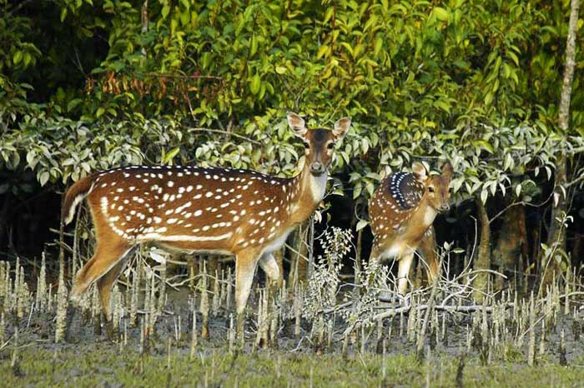

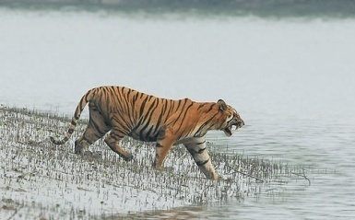
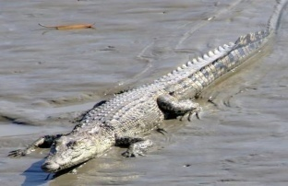
ধন্যবাদ
আফরোজা,রংপুর

